Slide 1
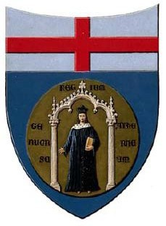
Università degli studi di Genova
Scuola Politecnica
Ingegneria meccanica energetica e aeronautica
SKYBIRD
Progetto e costruzione di un UAV ad ali battenti
Relatore: Prof. Ing. Alessandro Bottaro
Correlatore: Prof. Ing. Paolo Silvestri
Candidato: Jacopo Callà

Slide 2
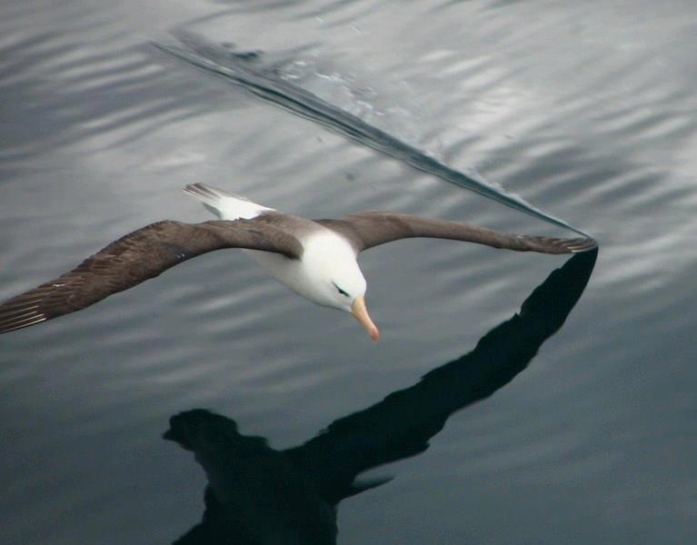
IL PERCORSO
Il volo planato e battuto
Accenno alle simulazioni CFD
Realizzazione del prototipo
  Cinematismo
  Trasmissione del moto
  Ali
  Fusoliera e coda
Modello completo e volo
Migliorie e sviluppi futuri
Jacopo Callà
31 Marzo 2016
A.A. 2014/2015

Slide 3
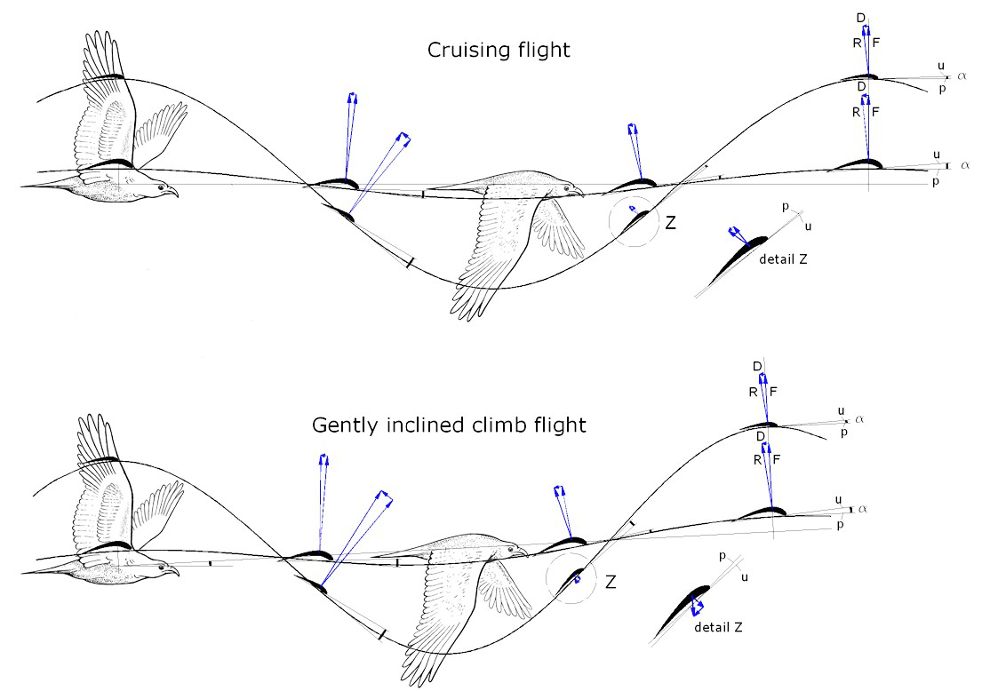
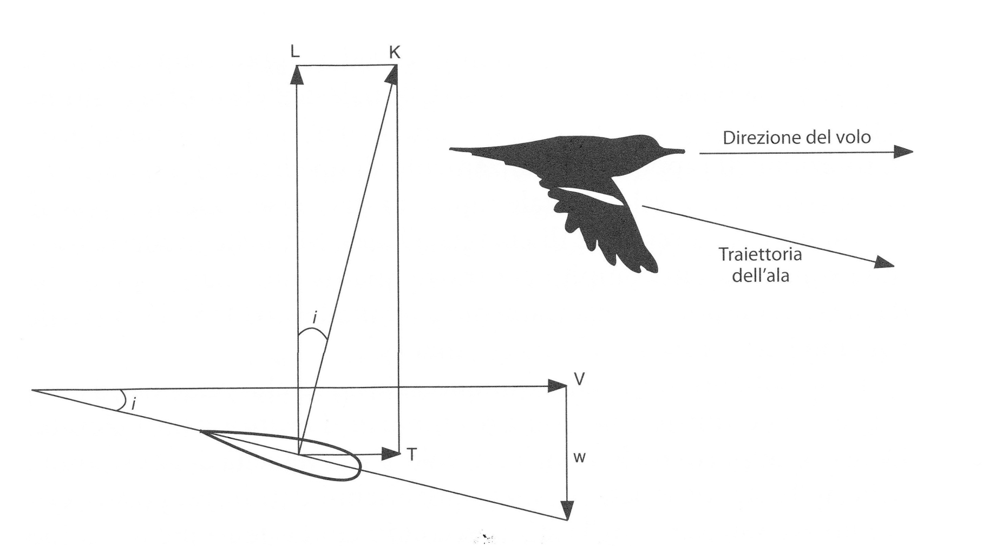
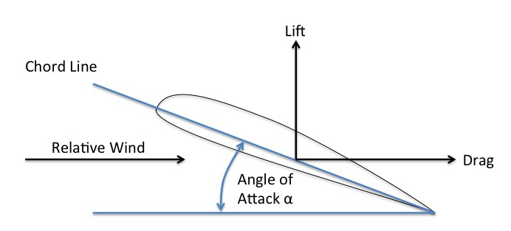
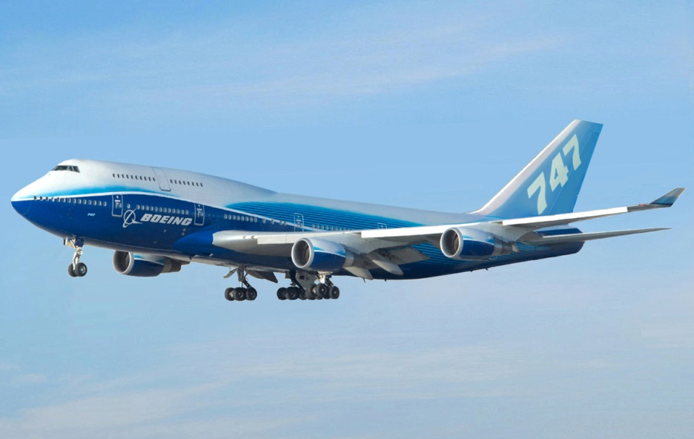
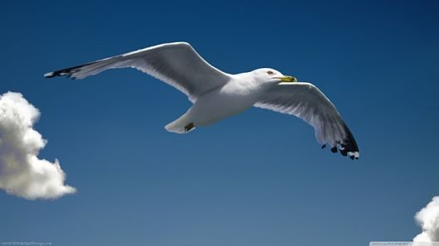


IL VOLO PLANATO E BATTUTO
$$L=\frac{1}{2}ρV^{2}SC_{L}$$
$$D=\frac{1}{2}ρV^{2}SC_{D}$$
Jacopo Callà
31 Marzo 2016
A.A. 2014/2015

Slide 4
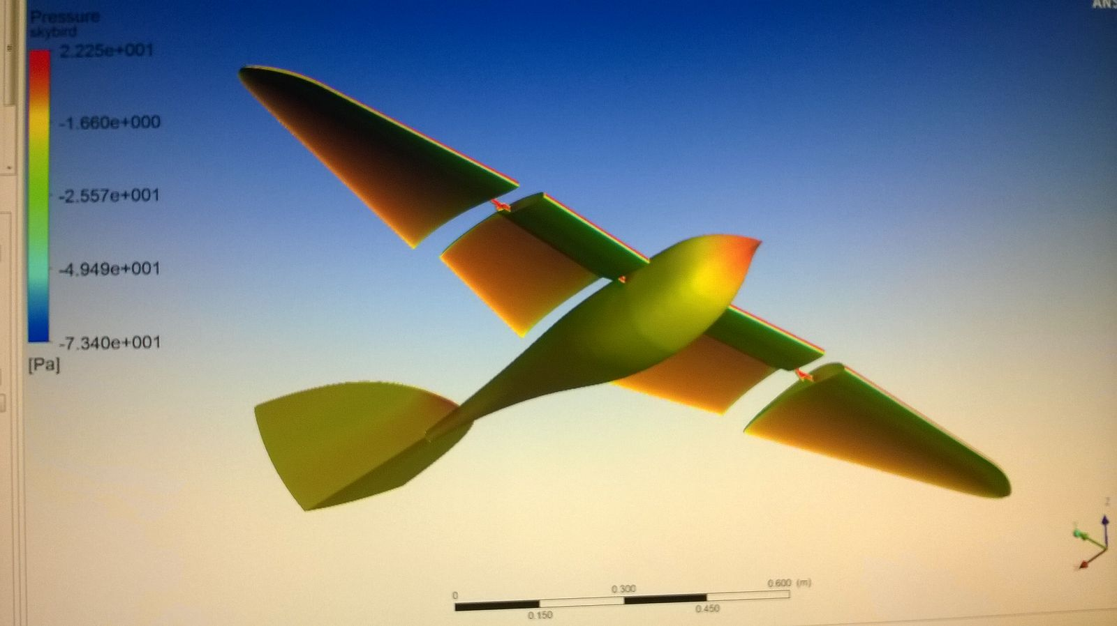
ACCENNO ALLE SIMULAZIONI CFD
Jacopo Callà
31 Marzo 2016
A.A. 2014/2015

Slide 5
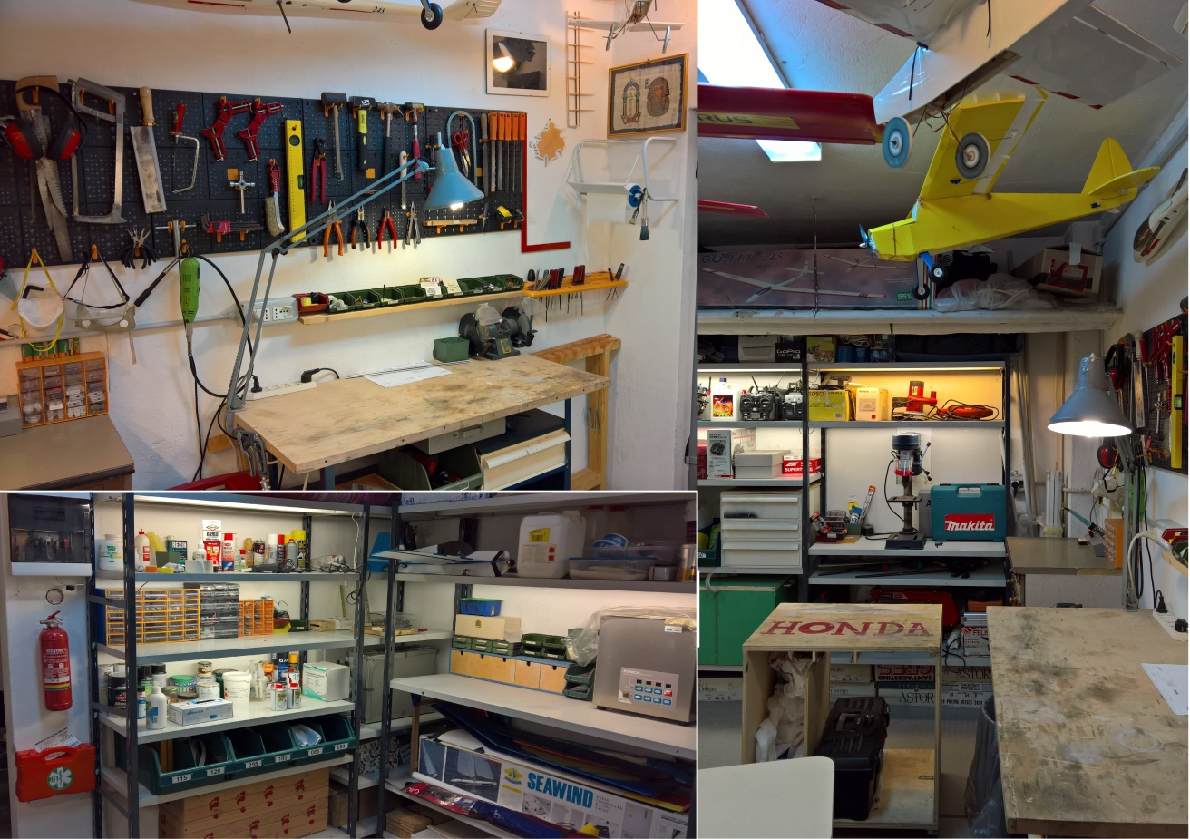
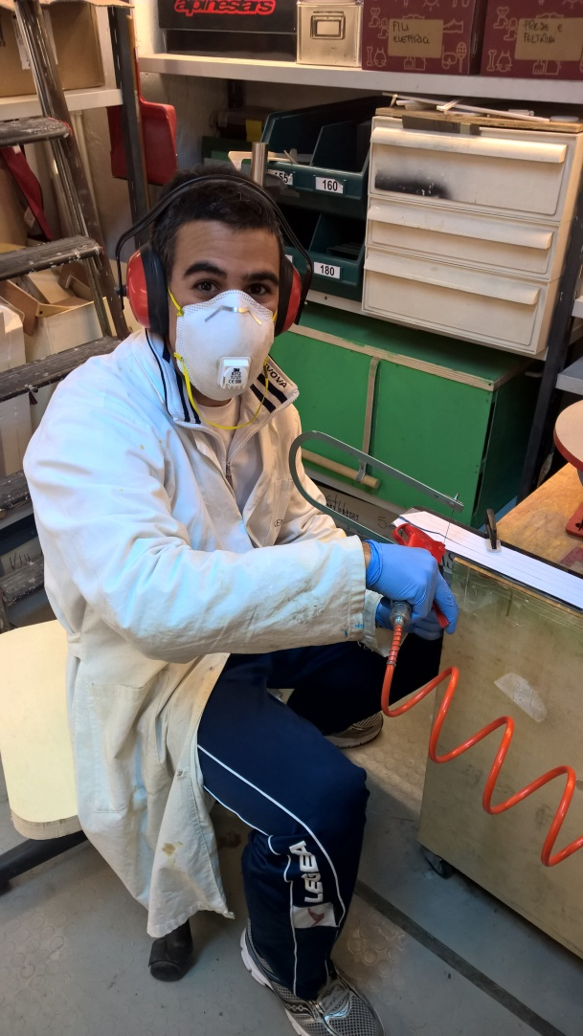
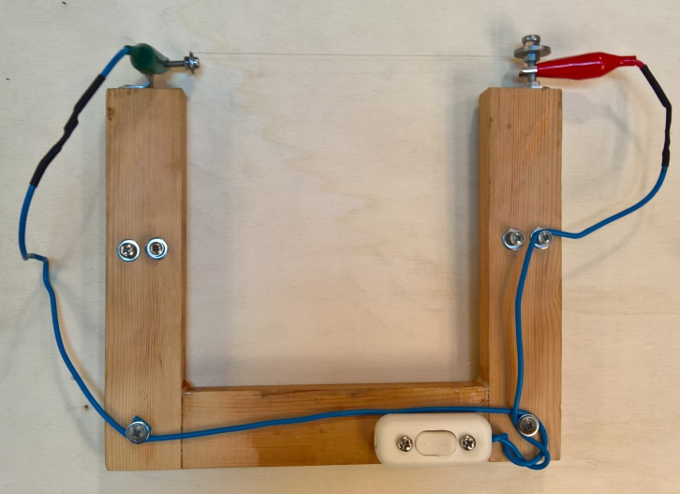
REALIZZAZIONE DEL PROTOTIPO
Resistenza meccanica
Volo planato e volo battuto
Leggerezza
Budget disponibile
Carboresina
Polistirolo
Depron
Oracover
Trasmissione con alto rapporto di riduzione
DIY
Jacopo Callà
31 Marzo 2016
A.A. 2014/2015

Slide 6
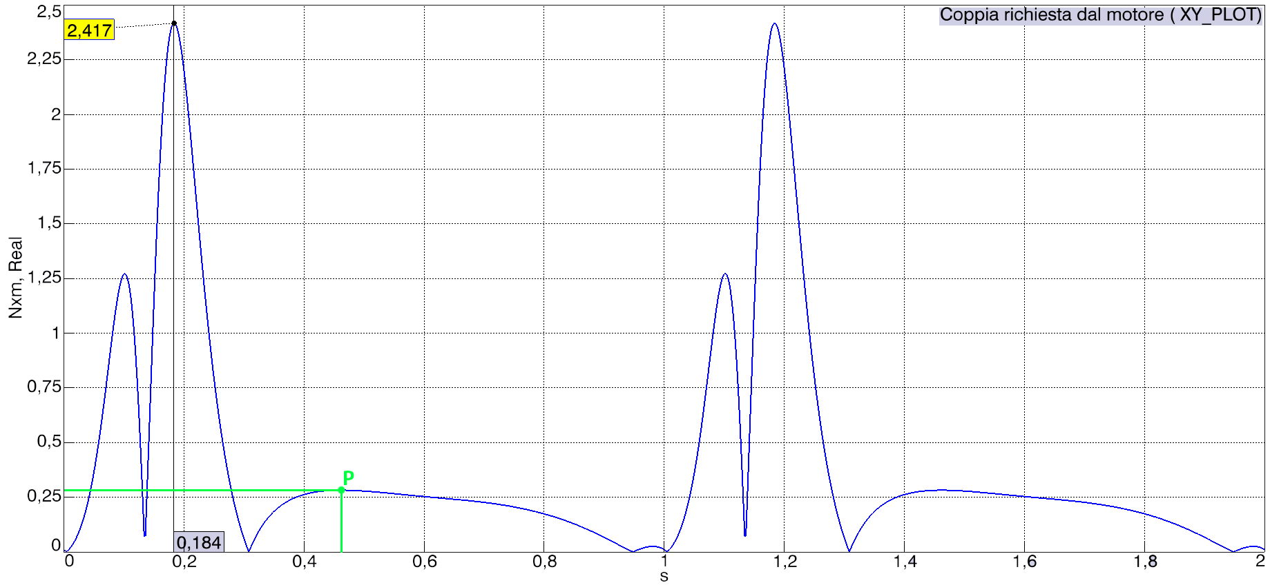
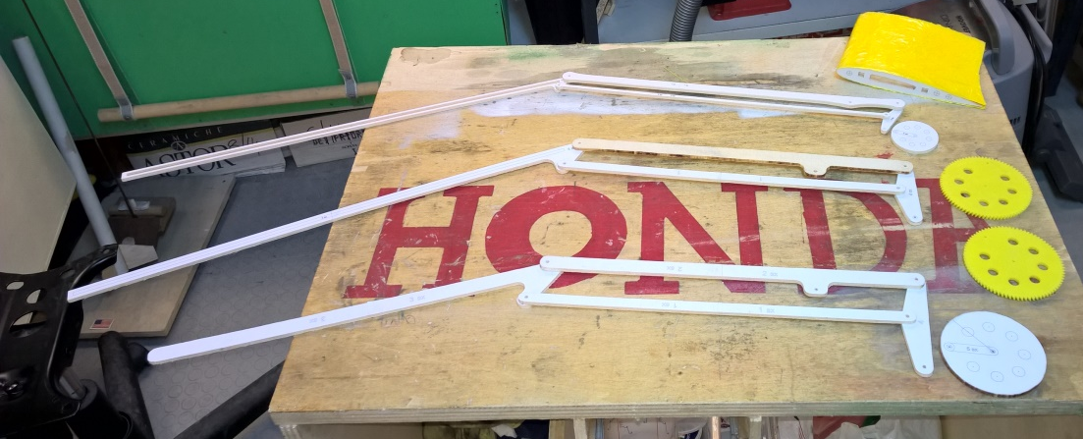
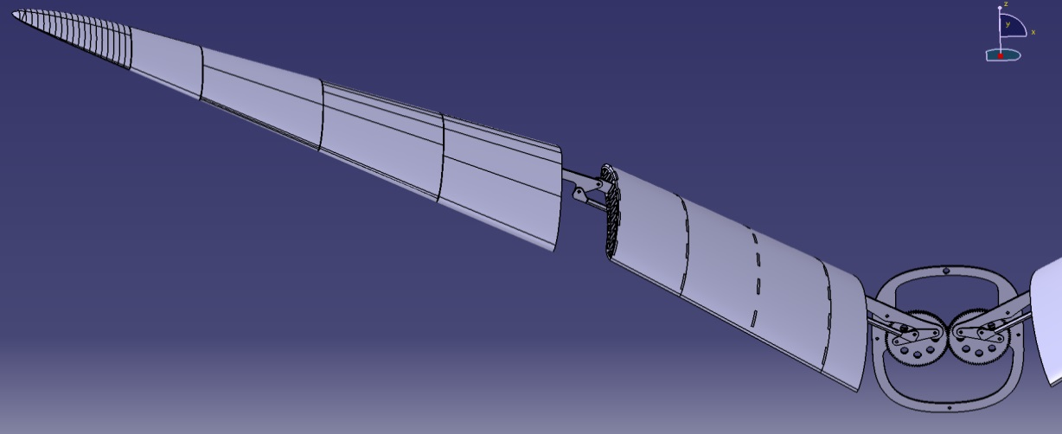
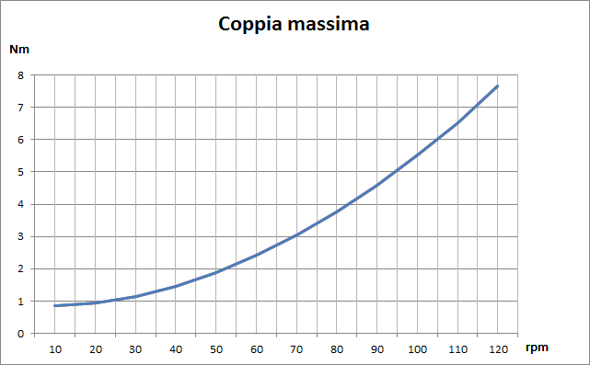
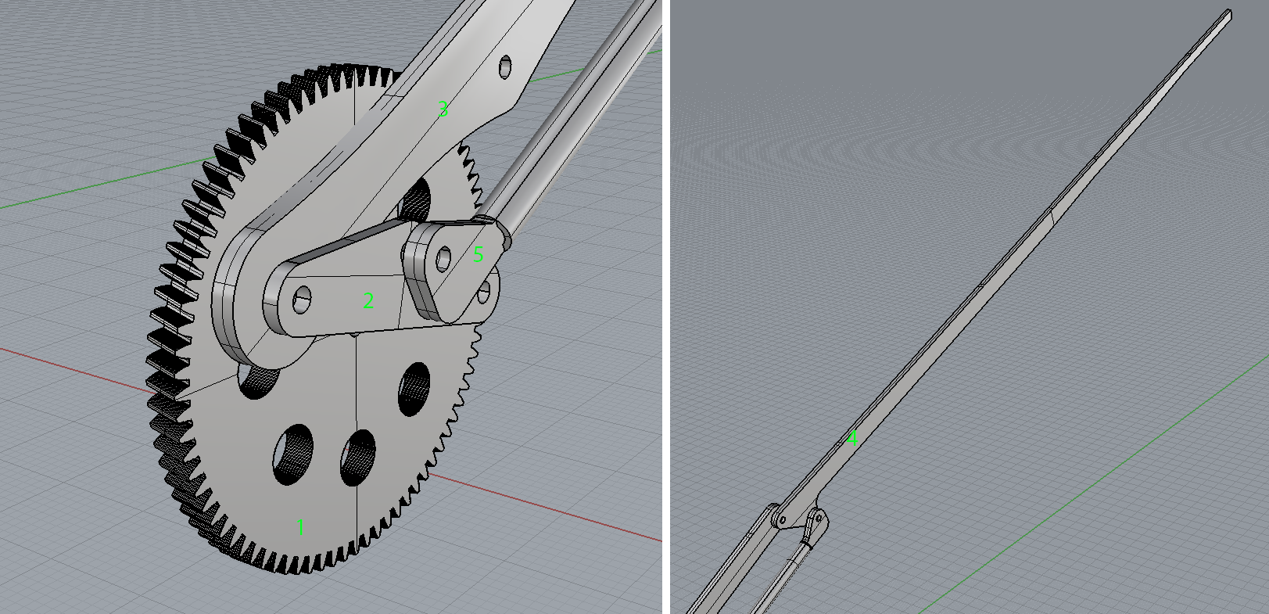
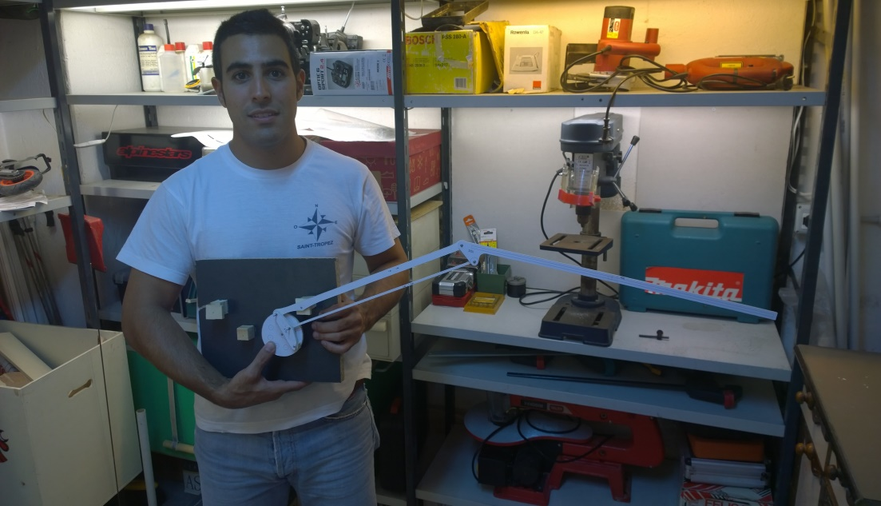
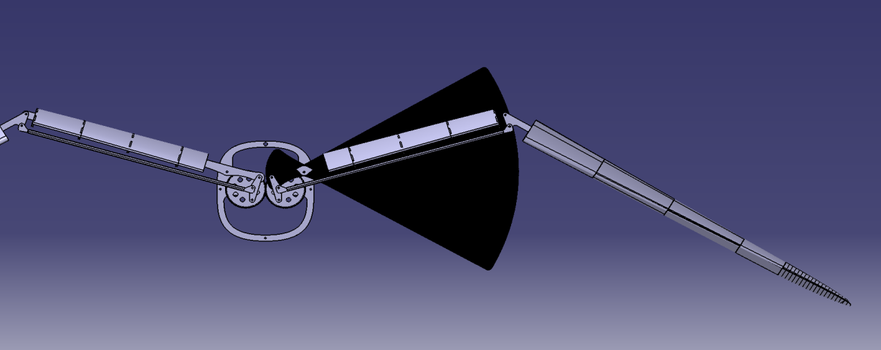
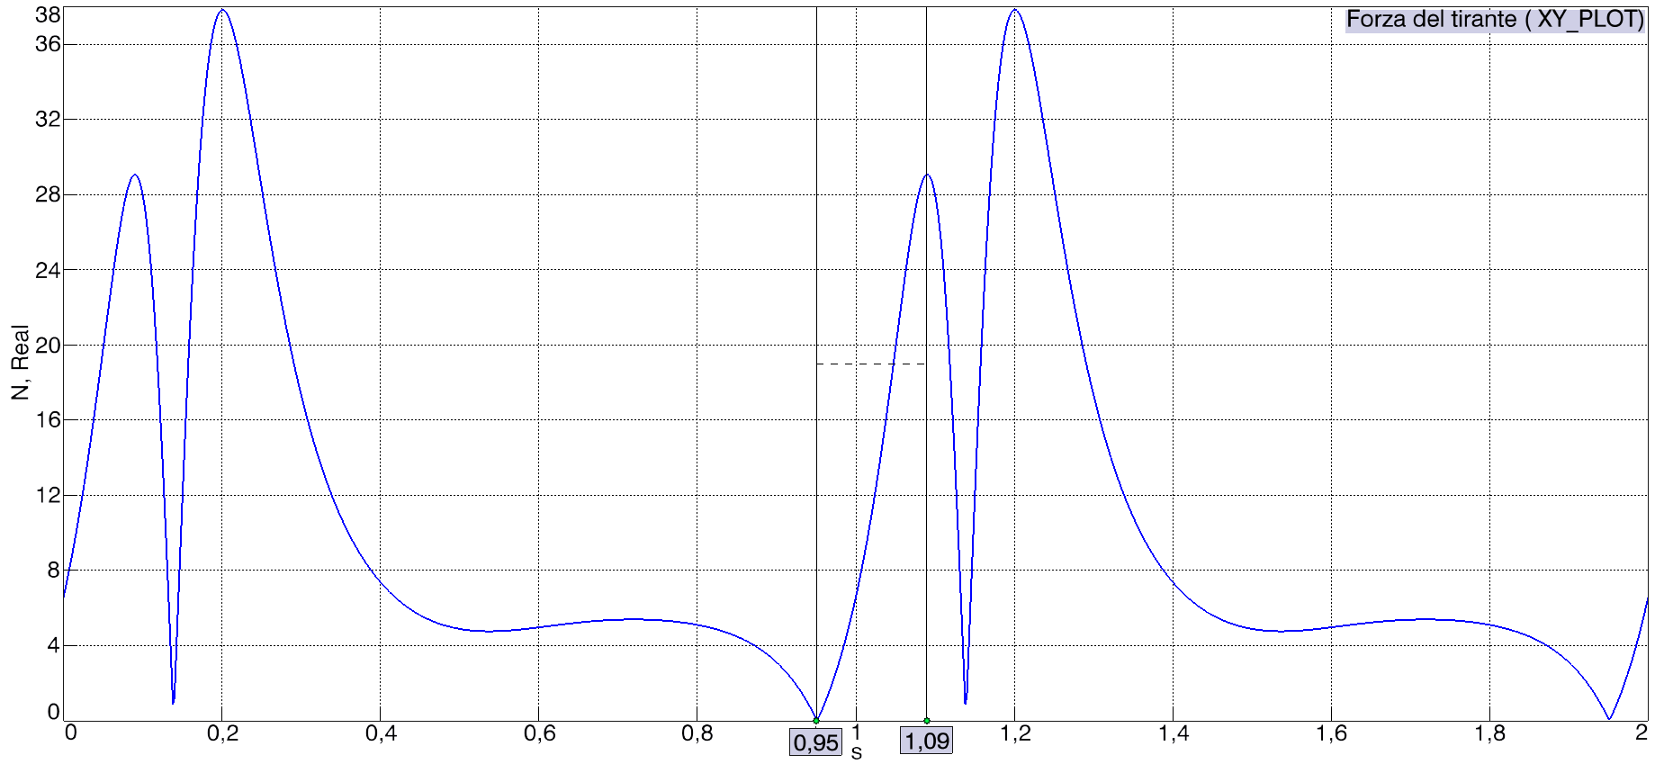
CINEMATISMO PER IL BATTITO DELLE ALI
1. manovella
2. biella
3. longherone
4. terminale
5. tirante
Jacopo Callà
31 Marzo 2016
A.A. 2014/2015

Slide 7
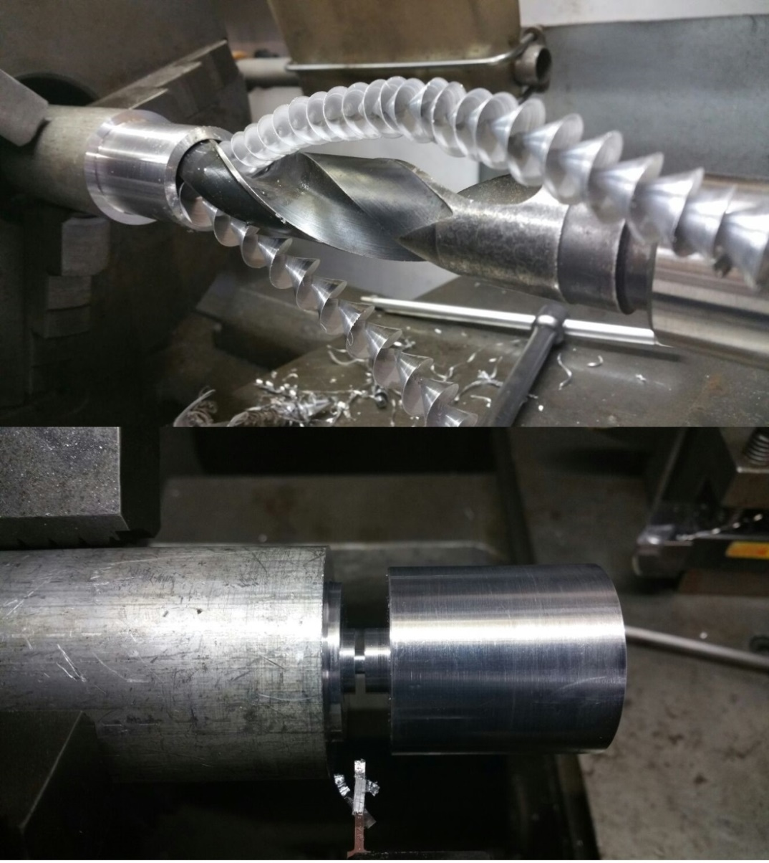
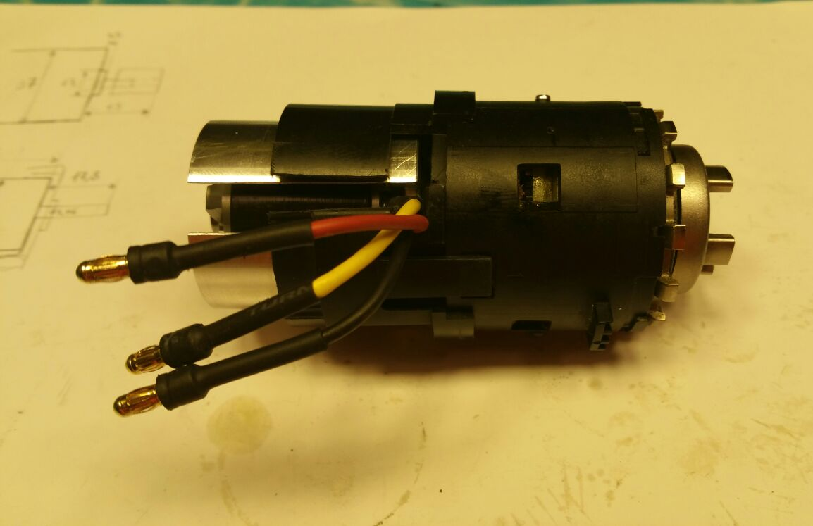
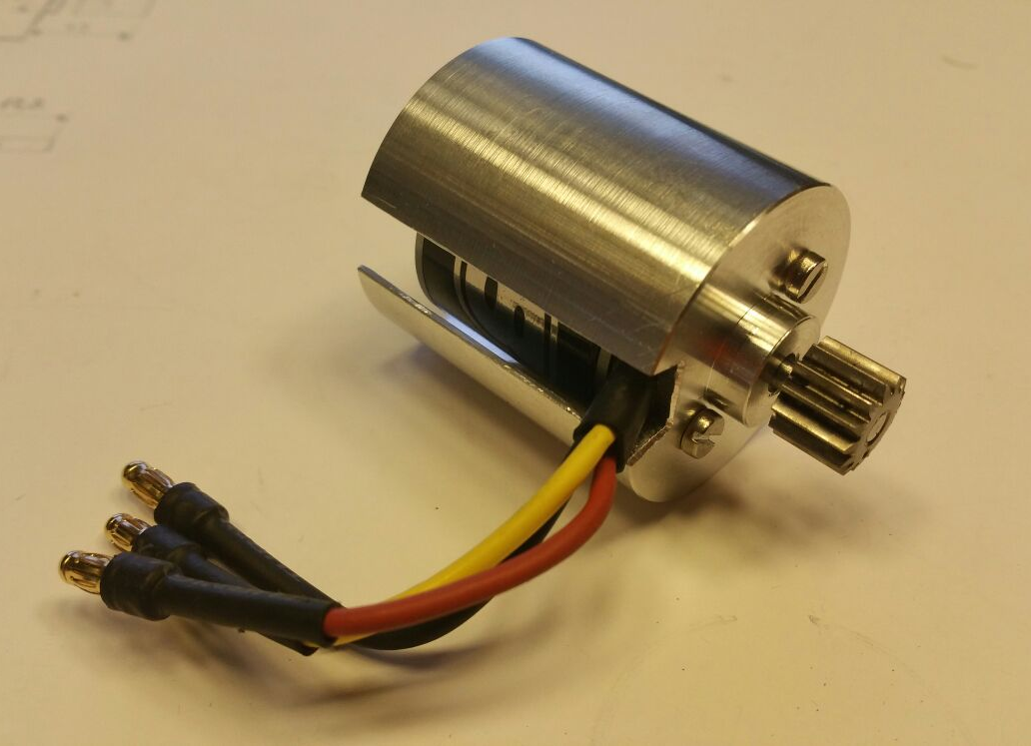
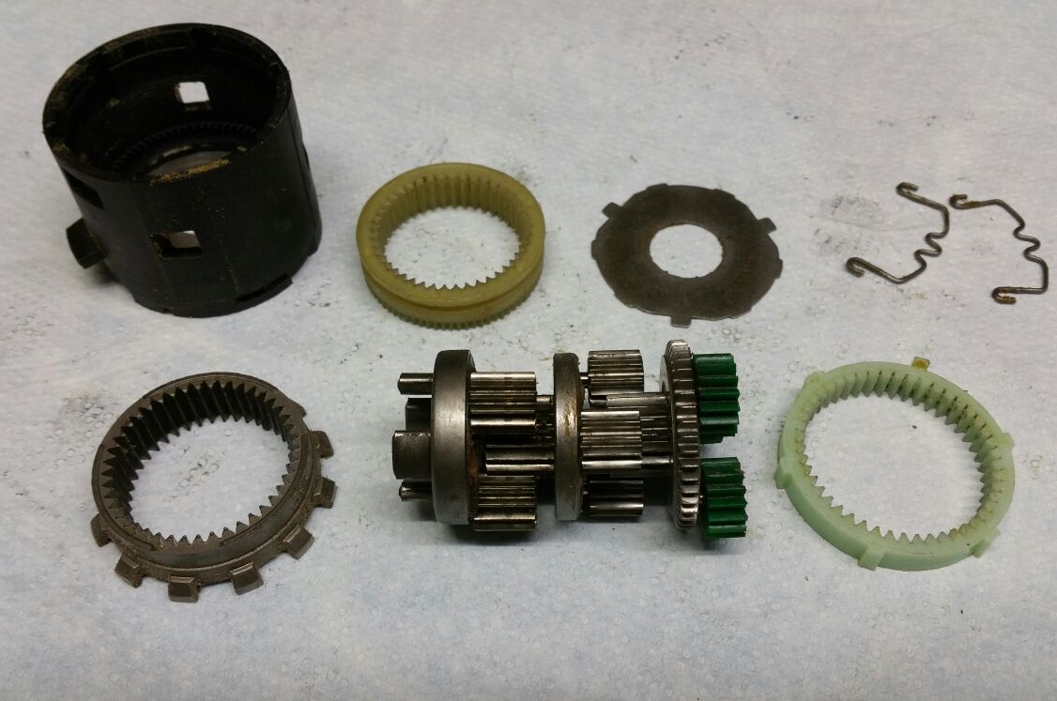
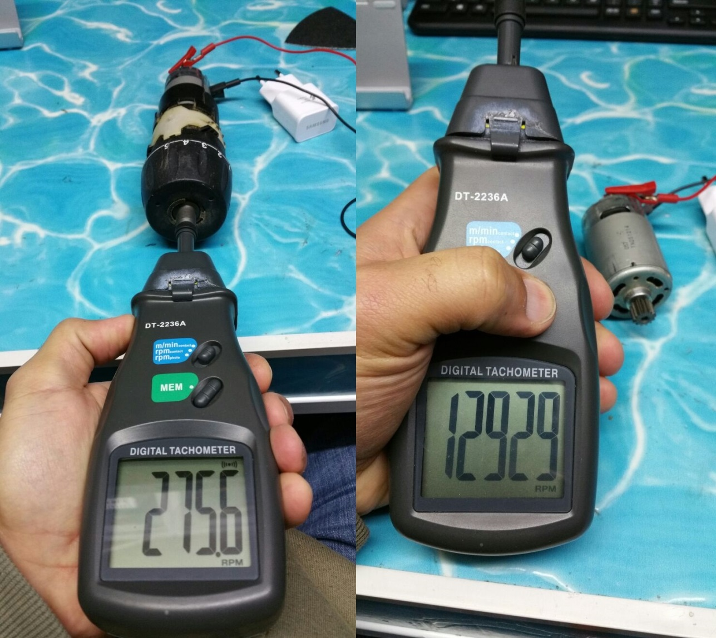
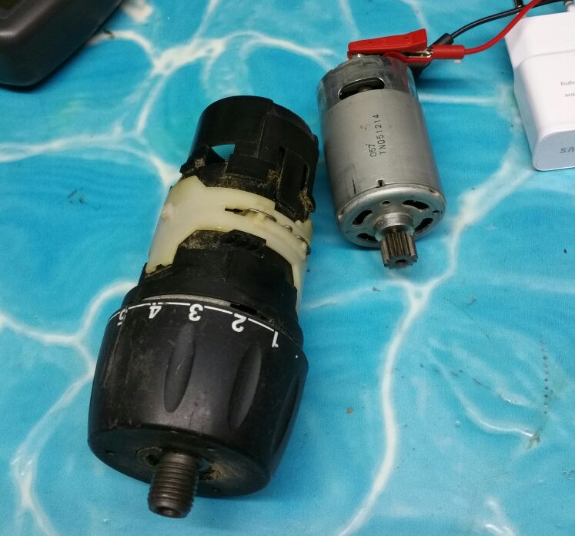
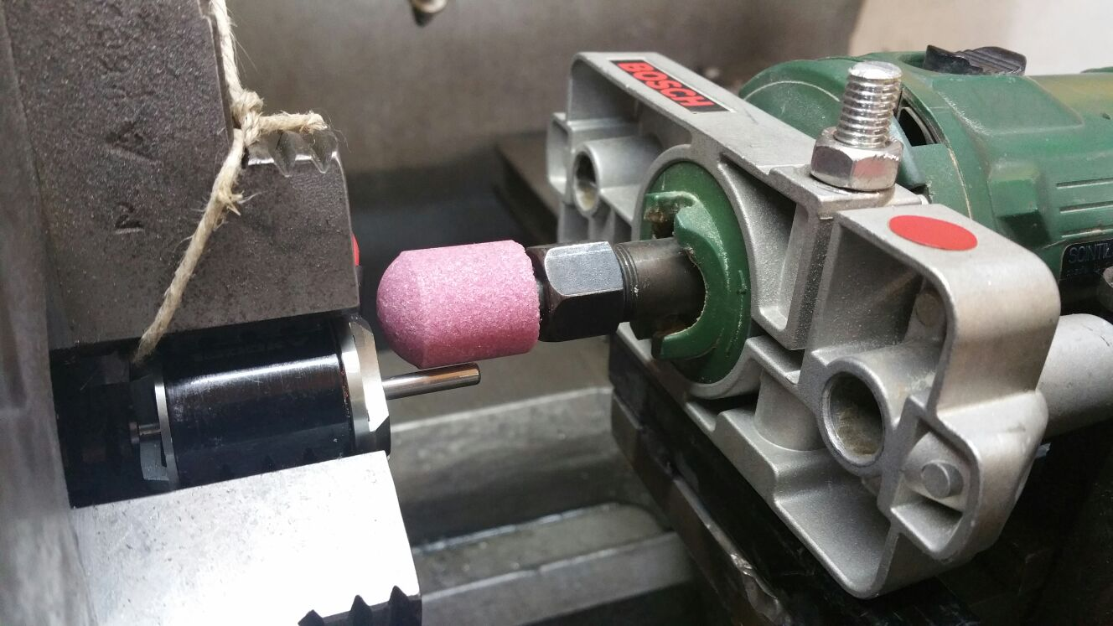
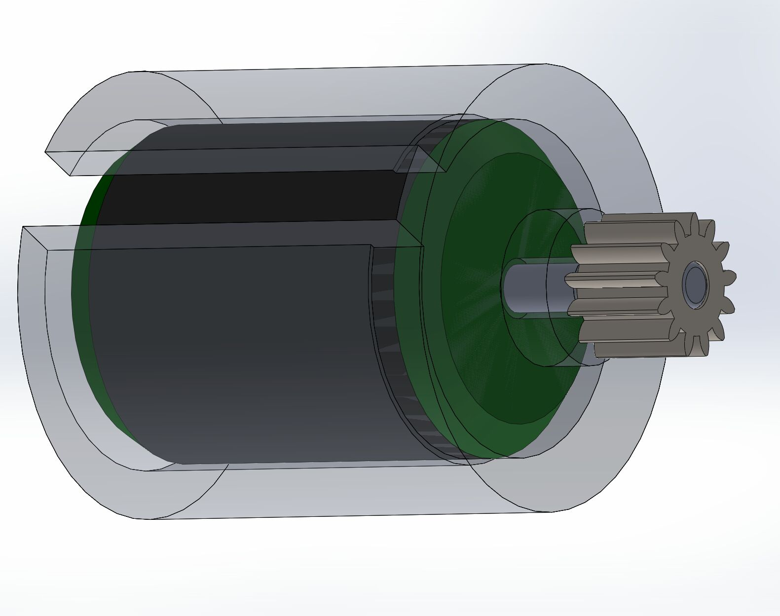
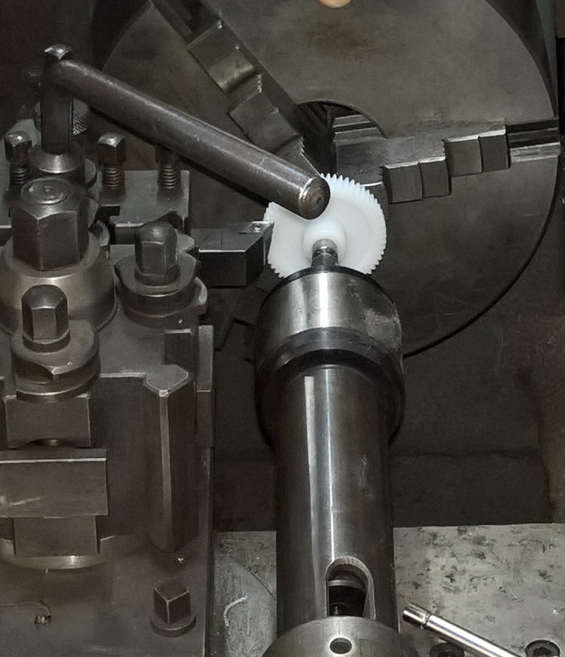
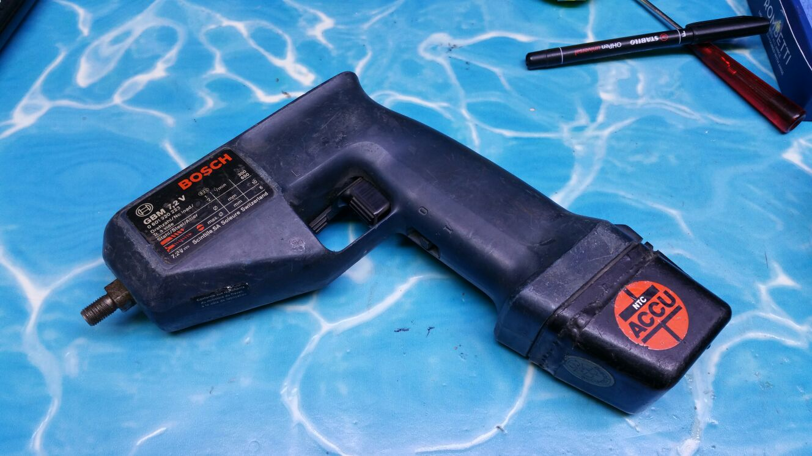
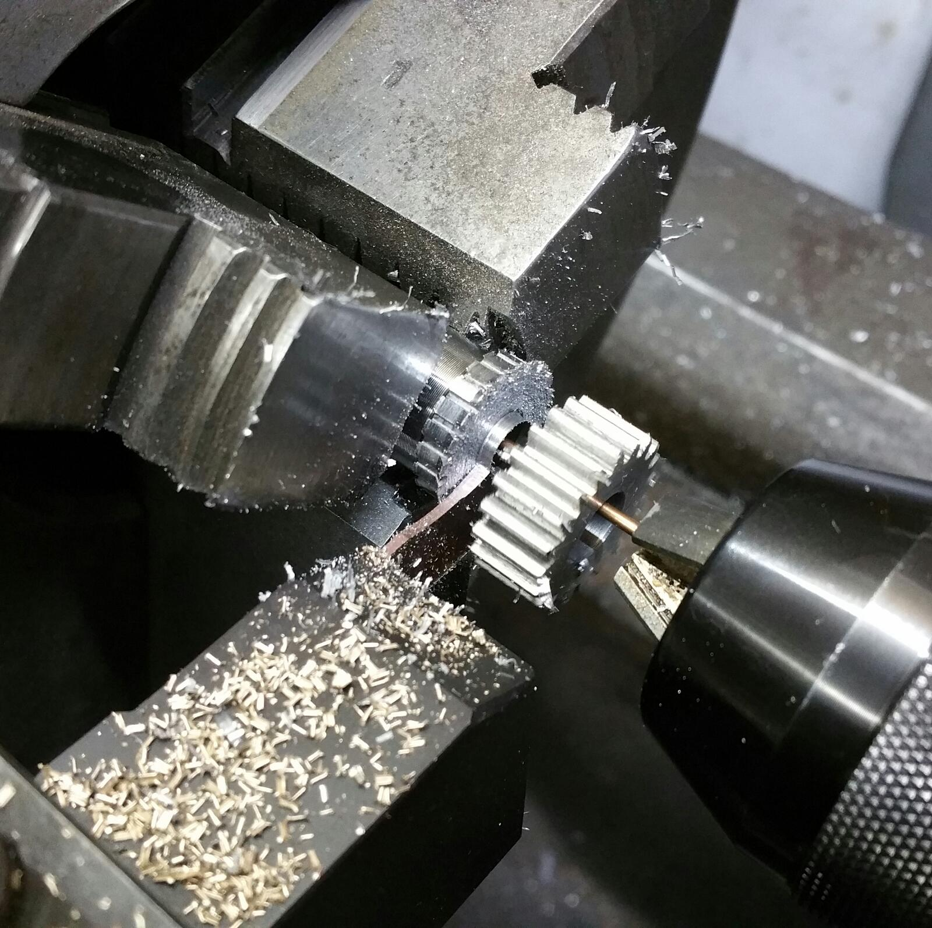
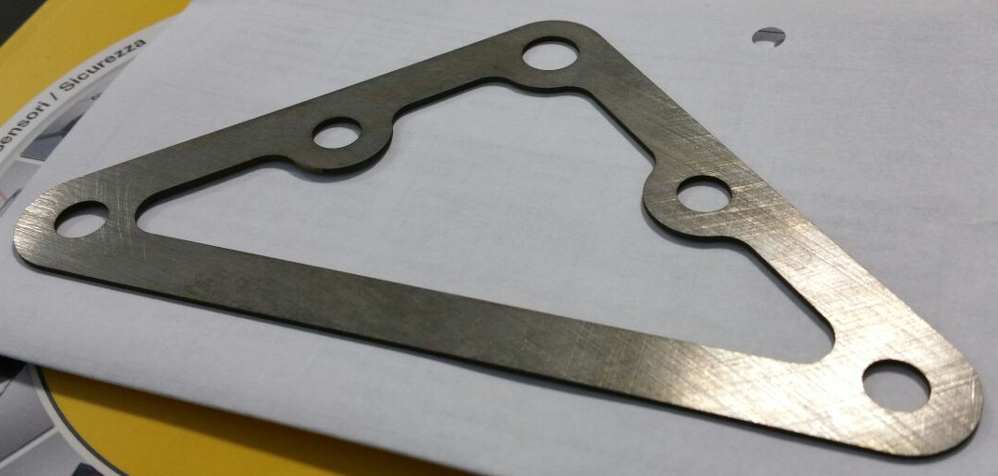
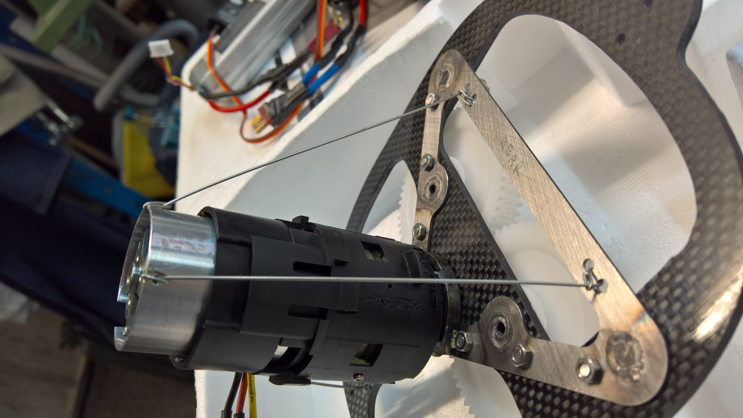
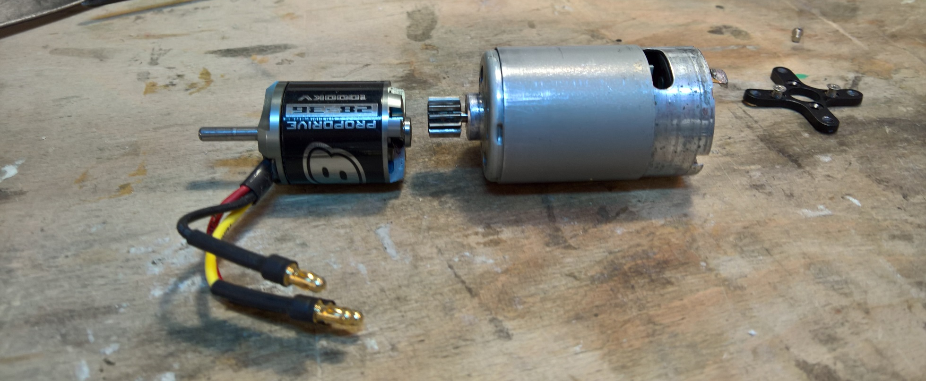
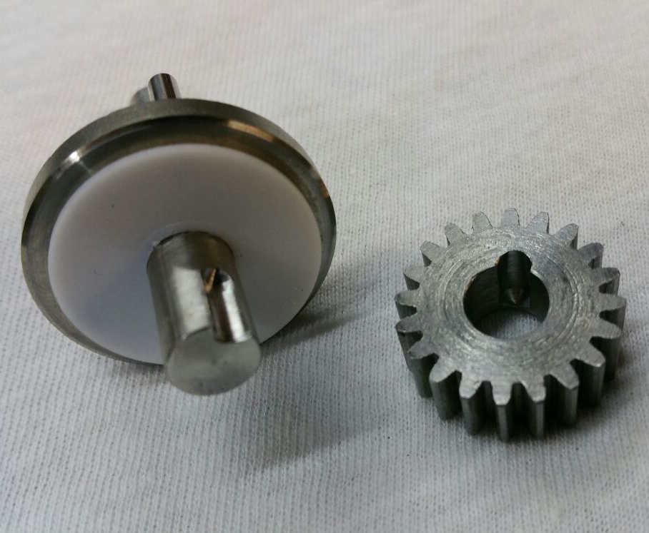
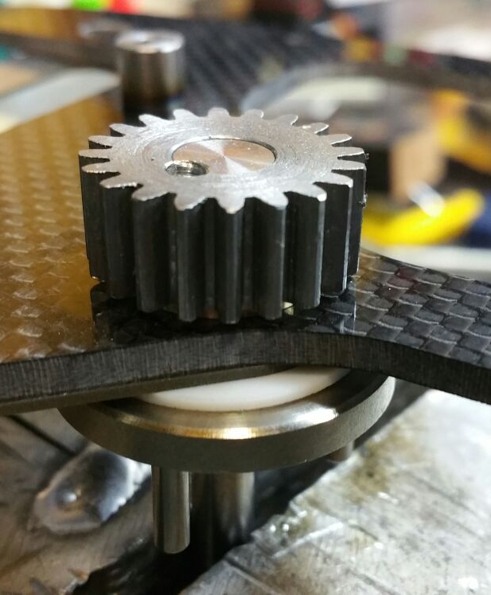
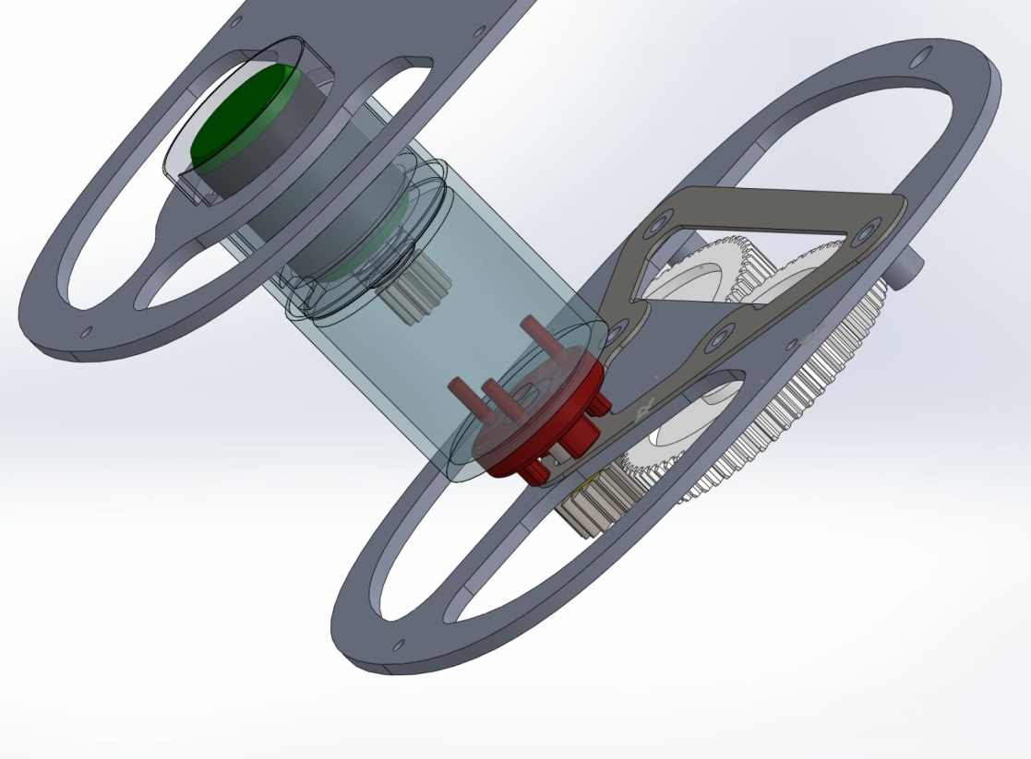
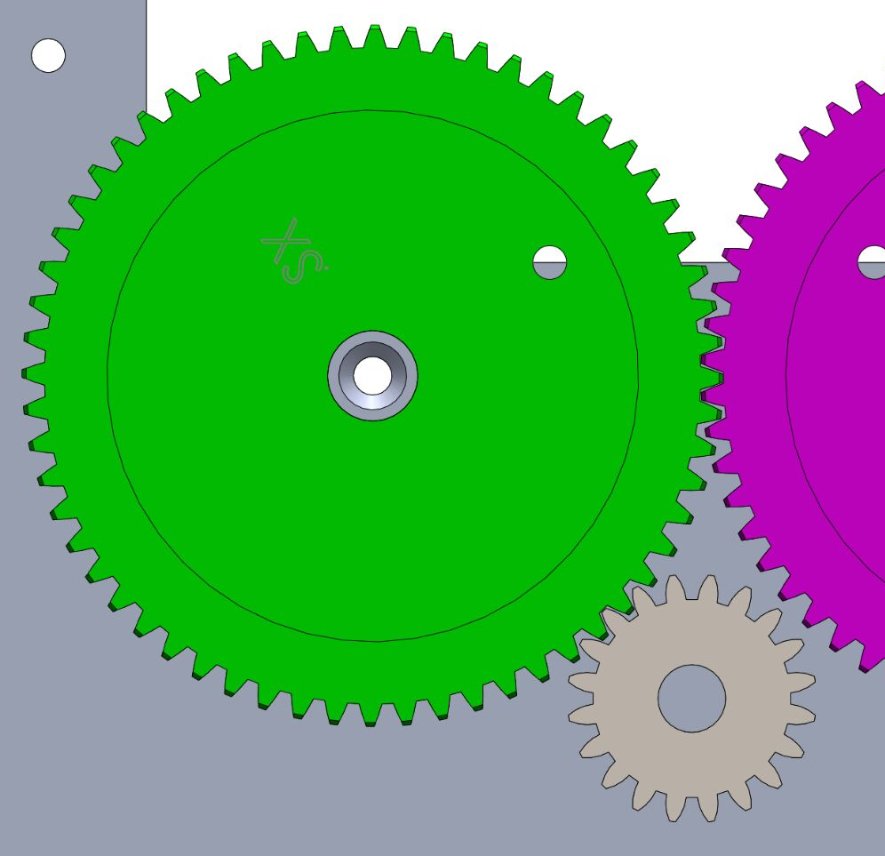
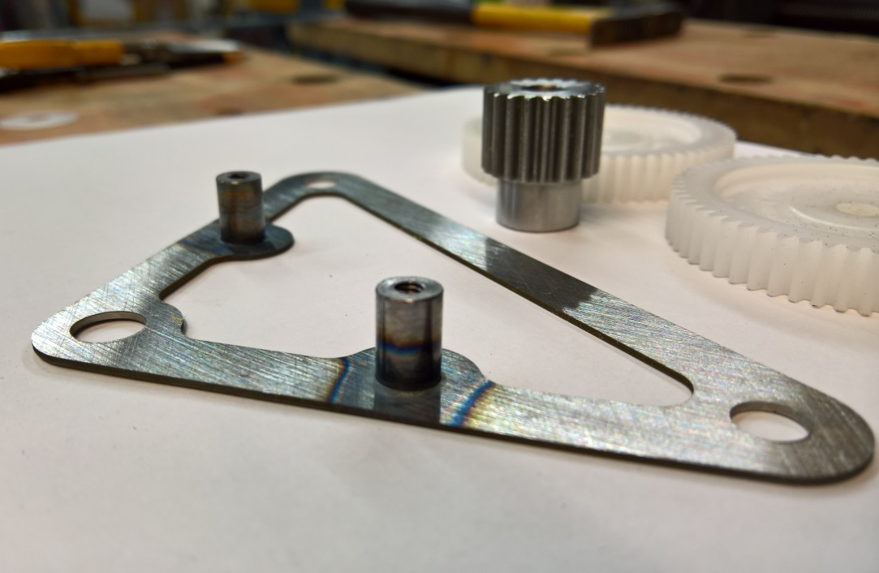
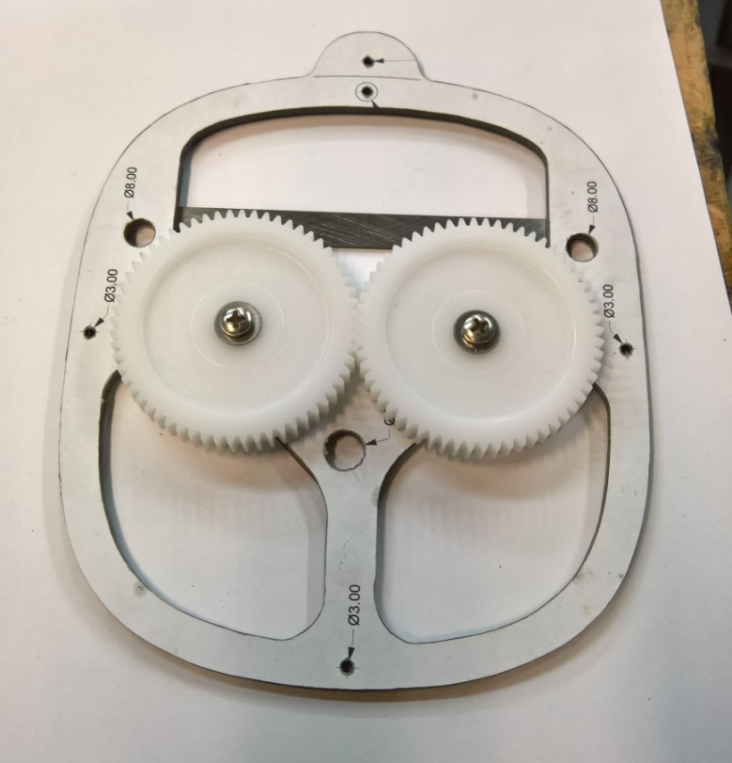
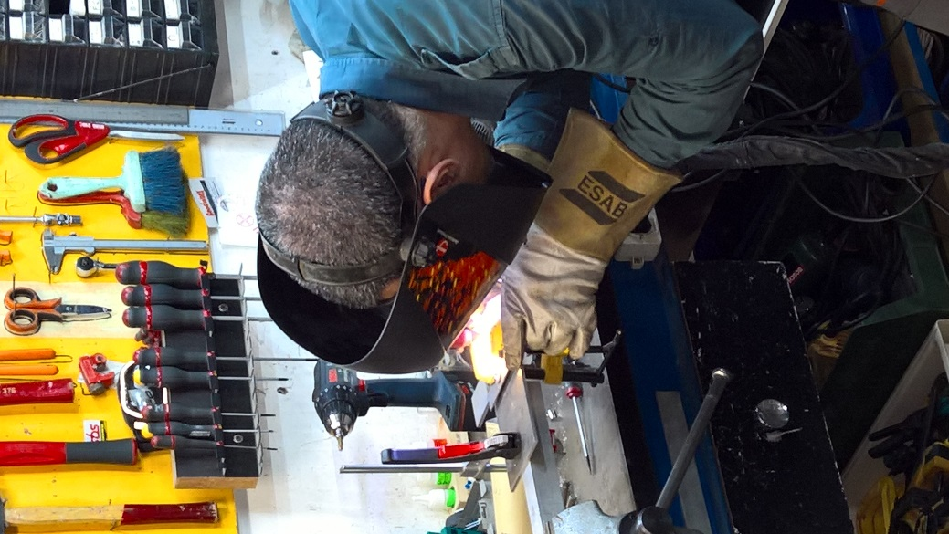
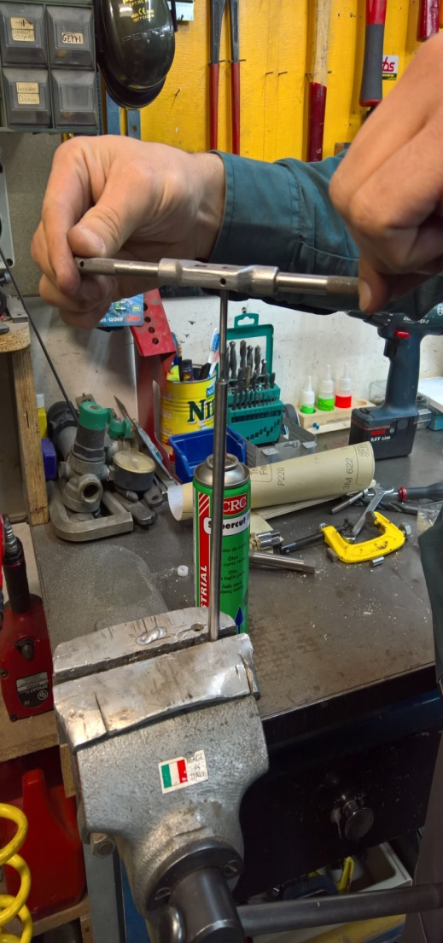
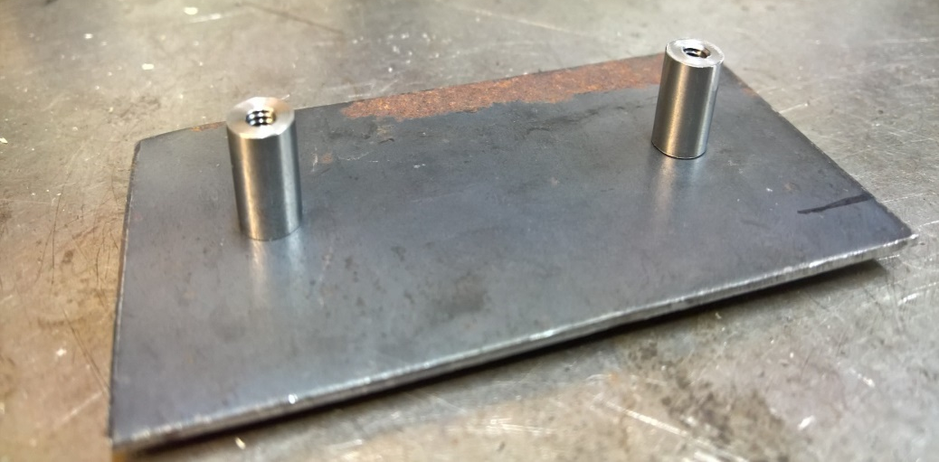
TRASMISSIONE DEL MOTO
Motore brushless 400W, 1000KV, 3S o 4S
Rapporto di riduzione richiesto circa 1:130
Jacopo Callà
31 Marzo 2016
A.A. 2014/2015

Slide 8
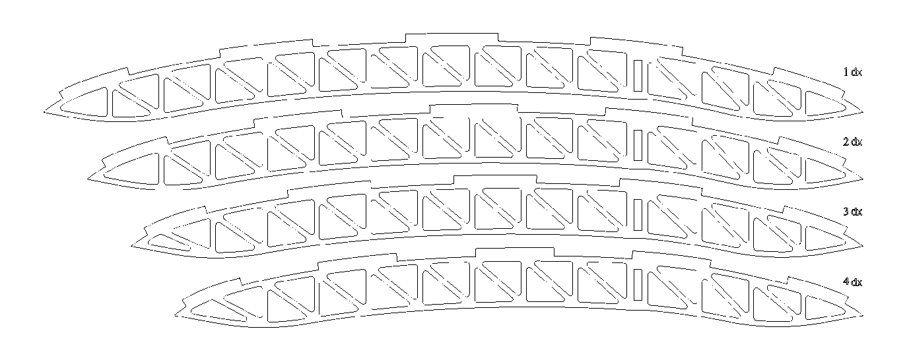
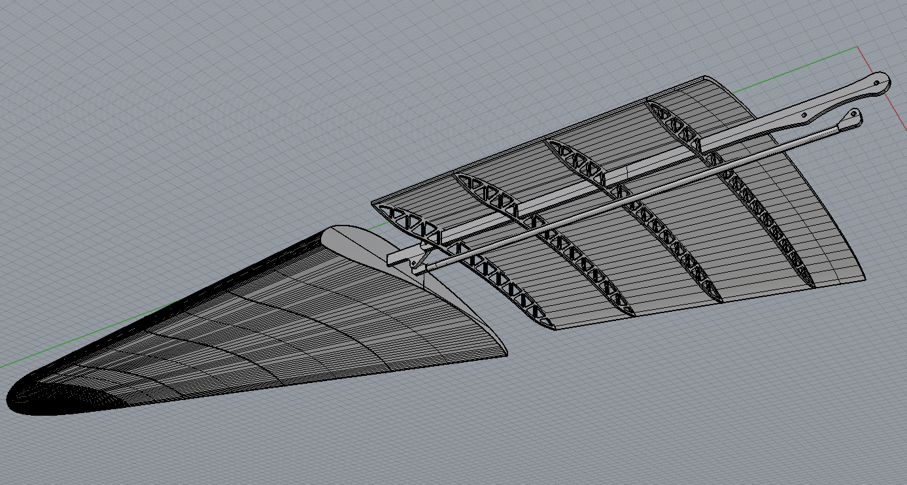
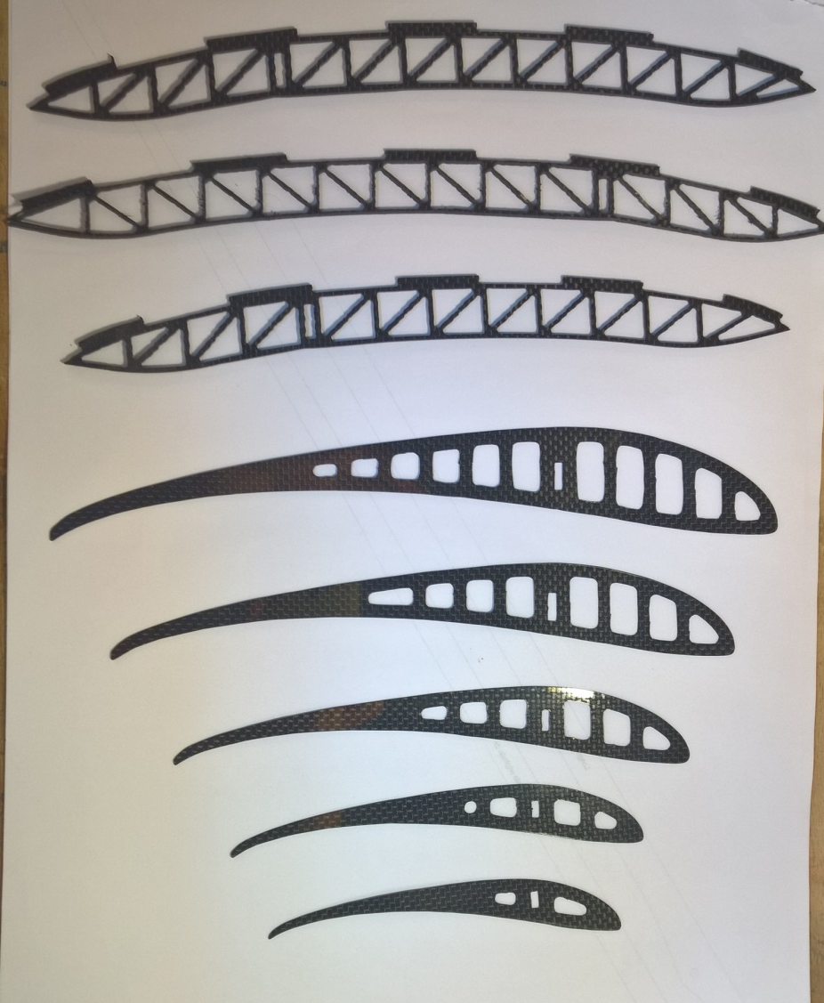
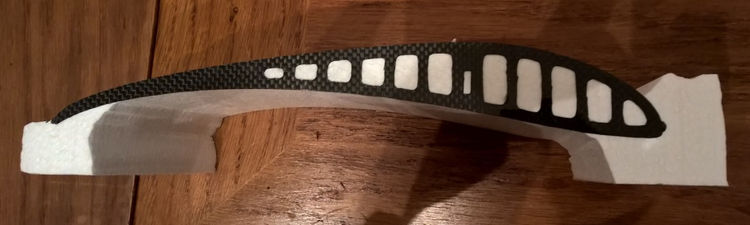
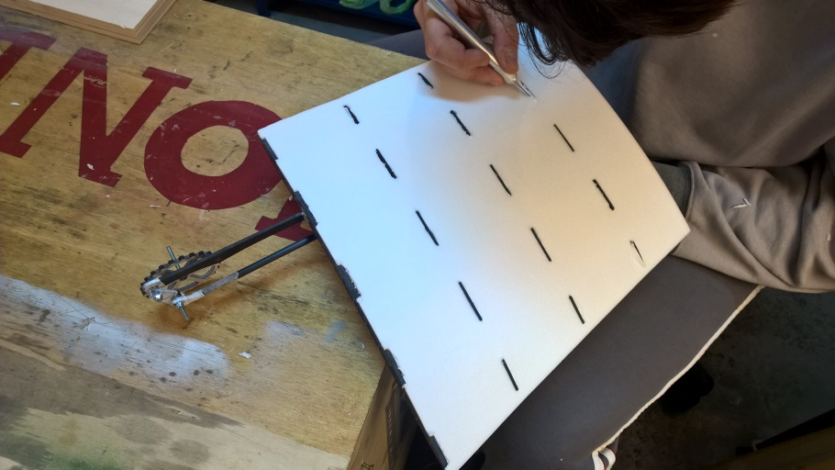
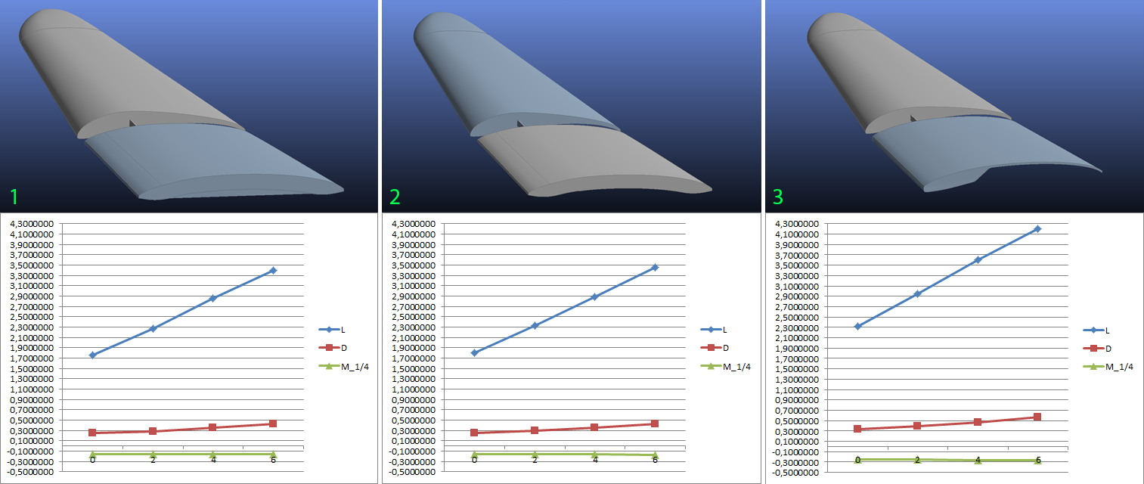
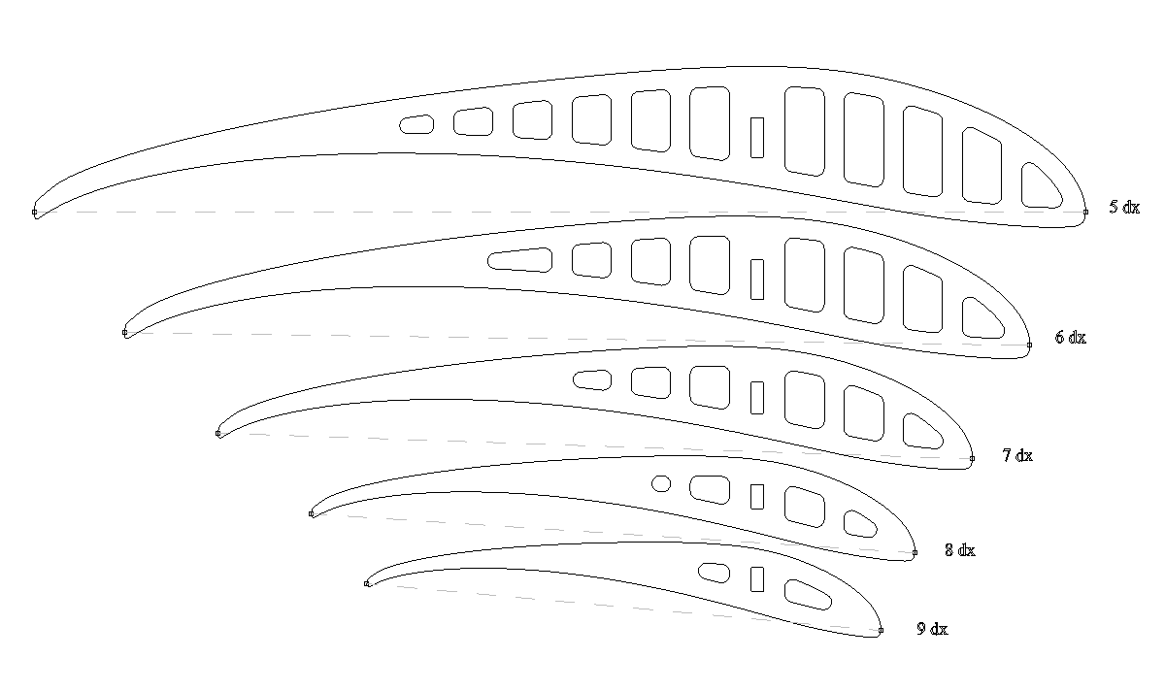
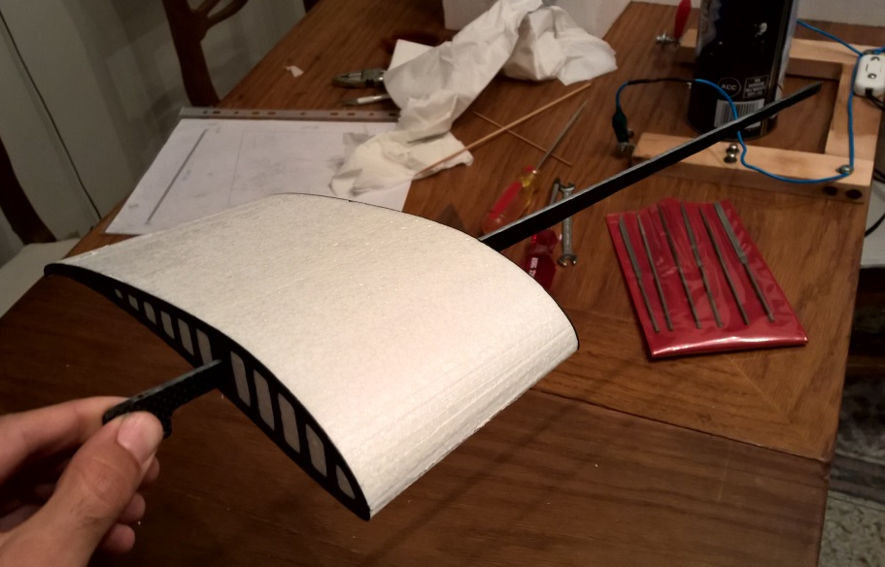
ALI
OTTIMIZZAZIONE DEL SETTORE ALARE INTERNO
SETTORE ALARE ESTERNO
SETTORE ALARE INTERNO
Portanza e spinta
Velocità simulazione [m/s] | α | Portanza [N] | Resistenza [N] | Momento [N m]
6 | 0 | 2,3201213 | 0,32853367 | -0,24207451
6 | 2 | 2,9532659 | 0,38989658 | -0,25117341
6 | 4 | 3,5967045 | 0,46833279 | -0,25958365
6 | 6 | 4,2076489 | 0,56355194 | -0,26330510
Jacopo Callà
31 Marzo 2016
A.A. 2014/2015

Slide 9





FUSOLIERA E CODA
Jacopo Callà
31 Marzo 2016
A.A. 2014/2015

Slide 10

MODELLO COMPLETO E VOLO
Apertura alare: 1,66 m
Peso al decollo: 1,4 Kg
Jacopo Callà
31 Marzo 2016
A.A. 2014/2015

Slide 11


MIGLIORIE E SVILUPPI FUTURI
Jacopo Callà
31 Marzo 2016
A.A. 2014/2015

Slide 12
COSA HO IMPARATO?
«Tutto sembra impossibile»
«Niente è come sembra»
«Tutto è aerodinamica»
Jacopo Callà
31 Marzo 2016
A.A. 2014/2015

Slide 13




GRAZIE
PER L’ATTENZIONE

